Slide 1


Intro to Cloud Computing
Tutorial 6 – FireBase2
Working with HTML

Slide 2
HTML in colab - example 1
from IPython.display import HTML
from google.colab.output import _publish as publish
publish.css("b {color: blue}")
HTML("Now <b>bold</b> and <b>blue</b> too.")

Slide 3
HTML in colab - example 2
import IPython
html_code = \
'''
<p>Now this is <i>really</i> awesome!</p>
<img src='https://upload.wikimedia.org/wikipedia/commons/thumb/0/0a/Python.svg/768px-Python.svg.png'></img>
'''
display(IPython.display.HTML(html_code))

Slide 4
JS in colab
import IPython
js_code = '''
document.querySelector("#output-area").appendChild(document.createTextNode("hello world!"));
'''
display(IPython.display.Javascript(js_code))

Slide 5
Adding items to display
import IPython
from google.colab import output
display(IPython.display.HTML('''
The items:
<br><ol id="items"></ol>
<button id='button'>Click to add</button>
<script>
document.querySelector('#button').onclick = () => {
google.colab.kernel.invokeFunction('notebook.AddListItem', [], {});
};
</script>
'''))
def add_list_item():
# Use redirect_to_element to direct the elements which are being written.
with output.redirect_to_element('#items'):
# Use display to add items which will be persisted on notebook reload.
display(IPython.display.HTML('<li> Another item</li>'))
output.register_callback('notebook.AddListItem', add_list_item)

Slide 6
Invoking a function
import IPython
import uuid
from google.colab import output
class InvokeButton(object):
def __init__(self, title, callback):
self._title = title
self._callback = callback
def _repr_html_(self):
callback_id = 'button-' + str(uuid.uuid4())
output.register_callback(callback_id, self._callback)
template = """<button id="{callback_id}">{title}</button>
<script>
document.querySelector("#{callback_id}").onclick = (e) => {{
google.colab.kernel.invokeFunction('{callback_id}', [], {{}})
e.preventDefault();
}};
</script>"""
html = template.format(title=self._title, callback_id=callback_id)
return html
def do_something():
print('here')
InvokeButton('click me', do_something)

Slide 7
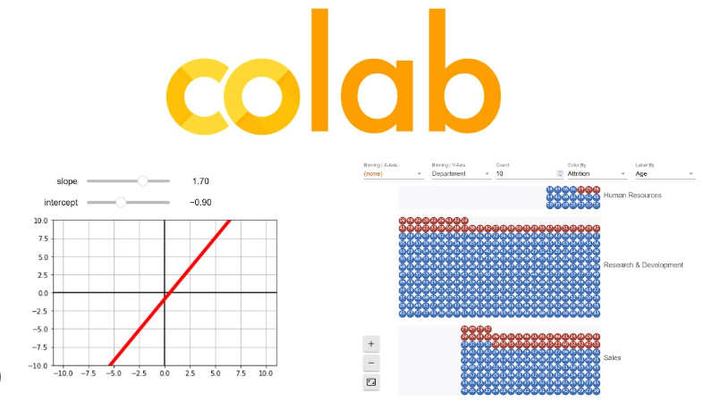
Using widgets

Slide 8
Slider
import ipywidgets as widgets
slider = widgets.IntSlider(20, min=0, max=100)
slider

Slide 9
Use a Select widget to pick the lines for a chart
import altair as alt
import ipywidgets as widgets
from vega_datasets import data
source = data.stocks()
stock_picker = widgets.SelectMultiple(
options=source.symbol.unique(),
value=list(source.symbol.unique()),
description='Symbols')
# The value of symbols will come from the stock_picker.
@widgets.interact(symbols=stock_picker)
def render(symbols):
selected = source[source.symbol.isin(list(symbols))]
return alt.Chart(selected).mark_line().encode(
x='date',
y='price',
color='symbol',
strokeDash='symbol',
)

Slide 10
Using the camera
https://colab.research.google.com/notebooks/snippets/advanced_outputs.ipynb#scrollTo=SucxddsPhOmj
from IPython.display import display, Javascript
from google.colab.output import eval_js
from base64 import b64decode
def take_photo(filename='photo.jpg', quality=0.8):
js = Javascript('''
async function takePhoto(quality) {
const div = document.createElement('div');
const capture = document.createElement('button');
capture.textContent = 'Capture';
div.appendChild(capture);
const video = document.createElement('video');
video.style.display = 'block';
const stream = await navigator.mediaDevices.getUserMedia({video: true});
document.body.appendChild(div);
div.appendChild(video);
video.srcObject = stream;
await video.play();
// Resize the output to fit the video element.
google.colab.output.setIframeHeight(document.documentElement.scrollHeight, true);
// Wait for Capture to be clicked.
await new Promise((resolve) => capture.onclick = resolve);
const canvas = document.createElement('canvas');
canvas.width = video.videoWidth;
canvas.height = video.videoHeight;
canvas.getContext('2d').drawImage(video, 0, 0);
stream.getVideoTracks()[0].stop();
div.remove();
return canvas.toDataURL('image/jpeg', quality);
}
''')
display(js)
data = eval_js('takePhoto({})'.format(quality))
binary = b64decode(data.split(',')[1])
with open(filename, 'wb') as f:
f.write(binary)
return filename

Slide 11
Using the camera
from IPython.display import Image
try:
filename = take_photo()
print('Saved to {}'.format(filename))
# Show the image which was just taken.
display(Image(filename))
except Exception as err:
# Errors will be thrown if the user does not have a webcam or if they do not
# grant the page permission to access it.
print(str(err))

Slide 12
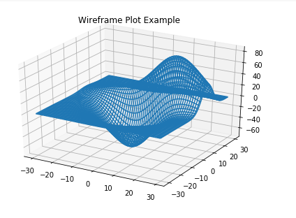
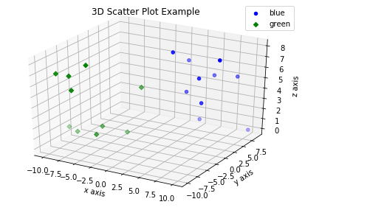
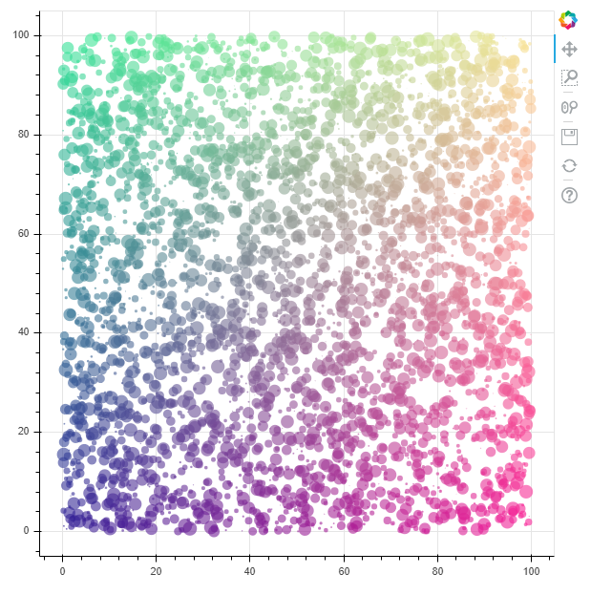
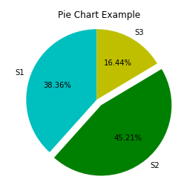
Charts with colab
https://colab.research.google.com/notebooks/charts.ipynb

Slide 13
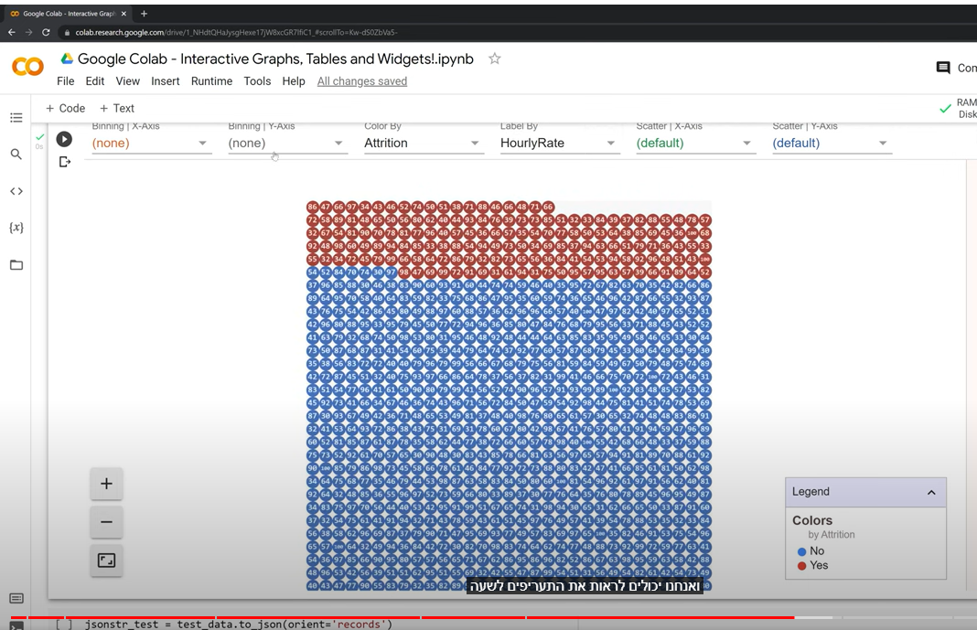
Charts with colab - another example
https://www.youtube.com/watch?v=1d8-KUIC7wQ

Slide 14
תרגיל
פתחו מסד נתונים Firebase עבור התרגיל
עליכם לכתוב משחק קטן המייצג את המשחק אשר תכננתם בסדנת החשיבה העיצובית. המסך יציג למשתתף שאלות רנדומליות בנושא פייתון, עם מספר תשובות אפשריות.
המשתתף יבחר תשובה, ובהתאם לתשובתו יוצג לו האם צדק או טעה. לאחר מכן יוכל להמשיך לשאלה נוספת או לבחור לסיים את המשחק. במקרה זה תוצג לו הודעה מתאימה.
השאלה והתשובות יילקחו מתוך מסד הנתונים שבניתם בתרגיל (חישבו כיצד לשמור את הנתונים וכיצד לשלוף אותם).
השתמשו במנגנוני משחוק לבחירתכם (נקודות, תגים, שלבים, אתגר, לוח-מנצחים, סיפור) , הסבירו את המנגנונים שנבחרו בתחילת המשחק.
בסיום המשחק הציגו למשתמש chart המייצג את כמות השאלות שצדק וטעה בהן.
שימרו את הקוד בתיקיית ה - GIT הקבוצתית.
עבודה נעימה ☺

Slide 15
Resources
https://medium.com/analytics-vidhya/get-more-out-of-google-colab-5bf9d9519a56#:~:text=Being%20a%20web%2Dbased%20tool,Luckily%20for%20us%2C%20it%20can.

